Slide 1
Les nombres cardinaux 70 – 1,000,000!

Slide 2
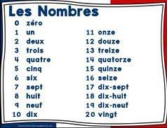
Révision

Slide 3
Emma Watson a trente ans.

Slide 4
Alicia Keys a quarante ans.

Slide 5
Jennifer Lopez a cinquante ans.

Slide 6
Eddie Murphy
a soixante ans.

Slide 7
Stevie Wonder a soixante-dix ans.

Slide 8
soixante-et-onze
soixante-douze
soixante-treize
soixante-quatorze
soixante-quinze
soixante-seize
soixante-dix-sept
soixante-dix-huit
soixante-dix-neuf

Slide 9
Al Pacino a quatre-vingts ans.

Slide 10
quatre-vingt-un
quatre-vingt-deux
quatre-vingt-trois
quatre-vingt-quatre
quatre-vingt-cinq
quatre-vingt-six
quatre-vingt-sept
quatre-vingt-huit
quatre-vingt-neuf

Slide 11
Jimmy Carter a quatre-vingt-seize ans.

Slide 12
quatre-vingt-dix
quatre-vingt-onze
quatre-vingt-douze
quatre-vingt-treize
quatre-vingt-quatorze
quatre-vingt-quinze
quatre-vingt-seize
quatre-vingt-dix-sept
quatre-vingt-dix-huit
quatre-vingt-dix-neuf
cent

Slide 14
